Slide 1
LANDASAN MATEMATIS
Oleh : Rahmat Robi Waliyansyah, M.Kom.

Slide 2
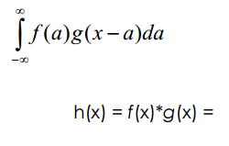
Teori Konvolusi

Slide 3
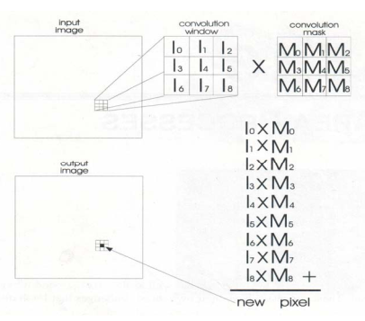
ilustrasi konvolusi

Slide 4
Operasi konvolusi dilakukan dengan menggeser kernel konvulasi pixel per pixel. Hasil konvolusi disimpan di dalam matriks yang baru.

Slide 5
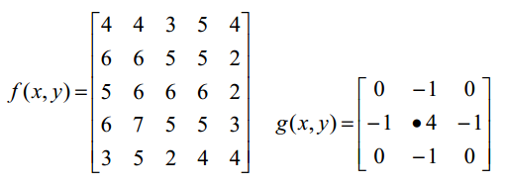
Contoh 3.1. misalkan citra f(x,y) yang berukuran 5 x 5 dan sebuah kernel atau mask yang berukuran 3 x 3 masing-masing adalah sebagai berikut :
(keterangan Tanda • menyatakan posisi (0,0) dari kernel)

Slide 6
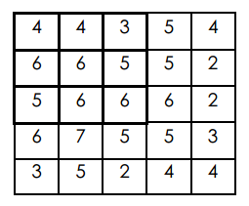
Hasil konvulasi = 3.
Nilai ini dihitung dengan cara berikut :
(0 x 4) + (-1 x 4) + (0 x 3) + (-1 x 6) + (4 x 6) + (-1 x 5) + (0 x 5) + (-1 x 6) + (0 x 6) = 3
Operasi konvulasi antara citra f(x,y) dengan kernel g(x,y) : f(x,y) * g(x,y)
dapat diilustrasikan sebagai berikut :
Tempatkan kernel pada sudut kiri atas, kemudian hitung nilai pixel pada posisi (0,0) dari kernel :

Slide 7
Geser kernel satu pixel ke kanan, kemudian hitung nilai pixel pada posisi (0,0) dari kernel. Hasil konvulasi = 0. nilai ini dihitung dengan cara berikut :
(0 x 4) + (-1 x 3) + (0 x 5) + (-1 x 6) + (4 x 5) + (-1 x 5) + (0 x 6) + (-1 x 6) + (0 x 6) = 0

Slide 8
Geser kernel satu pixel ke kanan, kemudian hitung nilai pixel pada posisi (0,0) dari kernel. Hasil konvulasi = 2. nilai ini dihitung dengan cara berikut :
(0 x 3) + (-1 x 5) + (0 x 4) + (-1 x 5) + (4 x 5) + (-1 x 2) + (0 x 6) + (-1 x 6) + (0 x 2) = 2

Slide 9
Selanjutnya geser kernel satu pixel ke bawah, lalu mulai lagi melakukan konvolusi dari sisi kiri citra. Setiap kali konvolusi, geser kernel satu pixel ke kanan.

Slide 10
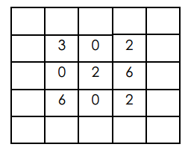
Dengan cara yang sama seperti tadi, maka pixel-pixel pada baris ketiga dikonvolusi sehingga menghasilkan :
Sebagai catatan, jika hasil konvolusi menghasilkan nilai pixel negatif, maka nilai tersebut dijadikan 0, sebaliknya jika hasil konvolusi menghasilkan nilai pixel lebih besar dari nilai keabuan maksimum, maka nilai tersebut dijadikan ke nilai keabuan maksimum.

Slide 11
Transformasi Fourier
Transformasi Fourier adalah kakas (tool) untuk mengubah fungsi dari ranah waktu/spasial ke ranah frekuensi.
Di dalam pengolahan citra, transformasi Fourier digunakan, untuk menganalisis frekuensi pada operasi seperti perekaman citra, perbaikan kualitas citra, restorasi
citra, pengkodean, dan lain-lain.

Slide 12
Sebagai contoh, pada proses perekaman citra mungkin terjadi
pengaburan kontras gambar. Pada gambar yang mengalami kabur kontras, terjadi perubahan intensitas secara perlahan yang berarti kehilangan informasi frekuensi tinggi. Untuk meningkatkan kualitas gambar, kita menggunakan penapis frekuensi tinggi sehingga pixel yang kontrasnya kabur dapat dinaikkan intensitasnya.

Slide 13
Contoh:
Diketahui fungsi sinyal f(t) dengan hasil penerokan ke dalam nilai-nilai diskrit sebagai berikut (N = 4):
x0 = 0.5, f0 = 2
x1 = 0.75, f1 = 3
x2 = 1.0, f2 = 4
x3 = 1.25,f3 = 4

Slide 14
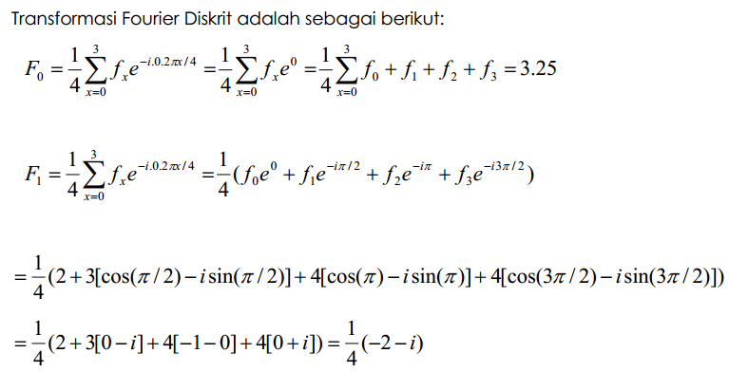

Slide 15
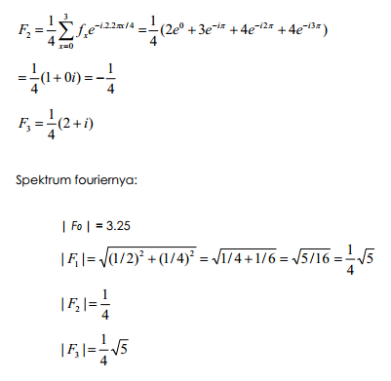

Slide 16


